Slide 1

PREENCHIMENTO de dados
CURRÍCULO LATTES
*DICAS

Slide 2

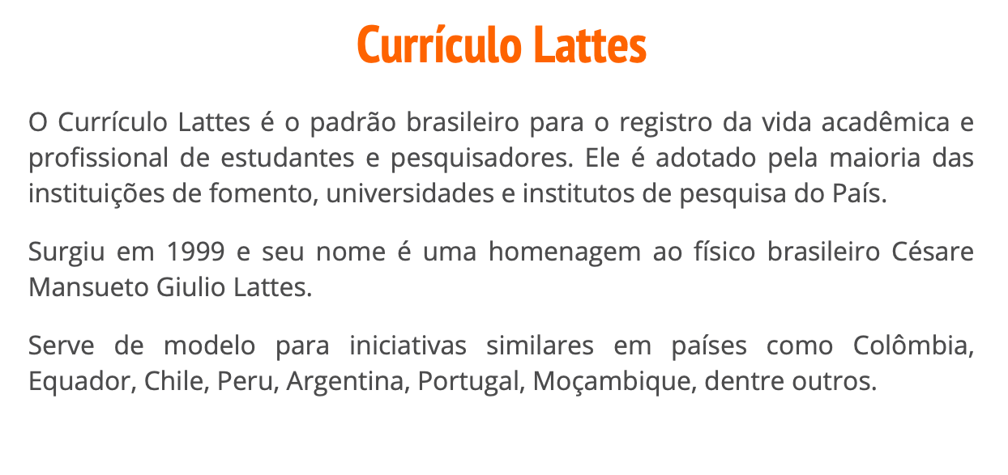

Slide 3
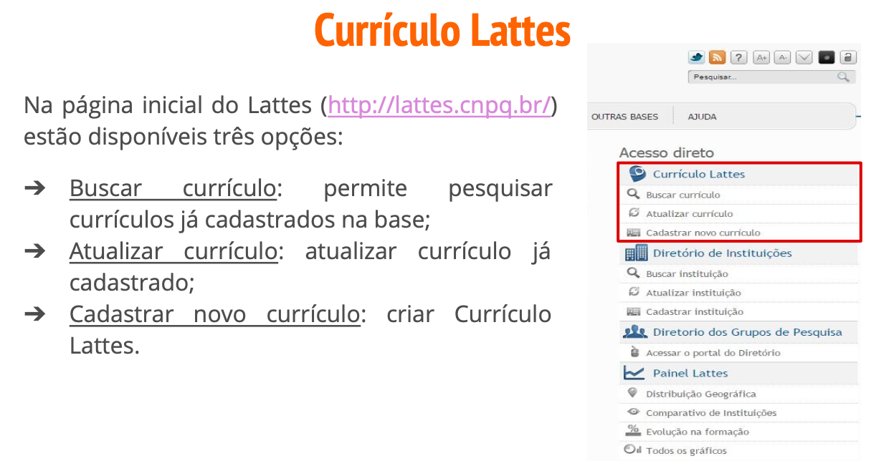


Slide 4
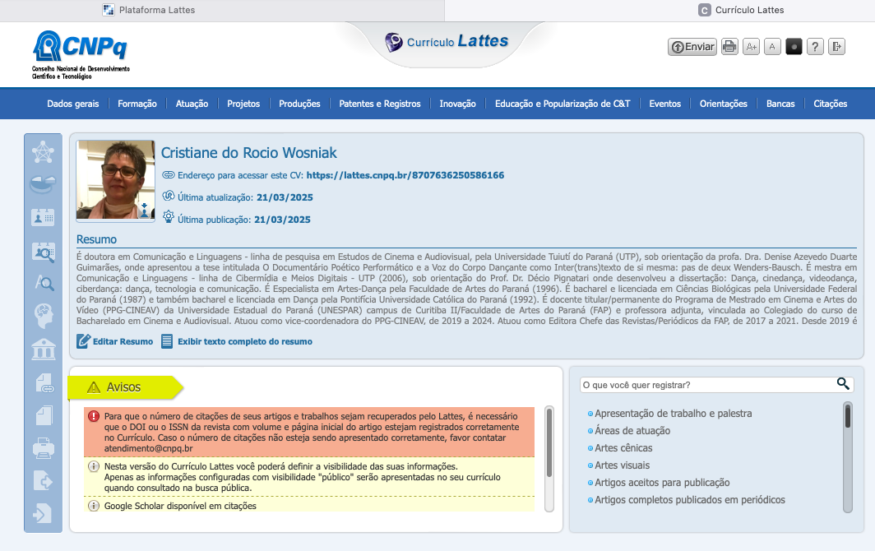
Visualizar CURRÍCULO

Slide 5
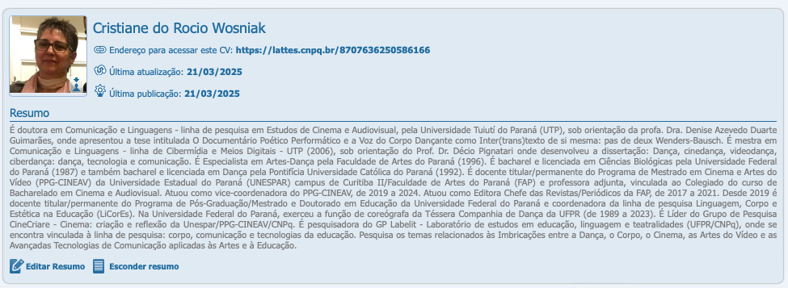
RESUMO “SUPER IMPORTANTE”- padrão

Slide 6


RESUMO
PARA MESTRANDOS/AS/ES VINCULADOS/AS/ES À LINHA 1:
“Mestrando/a/e do Programa de Pós-Graduação – Mestrado Profissional em Artes (PPGArtes) – da Universidade Estadual do Paraná (Unespar), campus de Curitiba II/Faculdade de Artes do Paraná (FAP), vinculado/a/e à linha de pesquisa (1) Experiências e Mediações nas Relações Educacionais em Artes. Participante do grupo de pesquisa XXXXXX (Unespar/PPGArtes/CNPq). BOLSISTA? [se for, colocar aqui].
PARA MESTRANDOS/AS/ES VINCULADOS/AS/ES À LINHA 2:
“Mestrando/a/e do Programa de Pós-Graduação – Mestrado Profissional em Artes (PPGArtes) – da Universidade Estadual do Paraná (Unespar), campus de Curitiba II/Faculdade de Artes do Paraná (FAP), vinculado/a/e à linha de pesquisa (2) Modos de Conhecimento e Processos Criativos em Artes. Participante do grupo de pesquisa XXXXXX (Unespar/PPGArtes/CNPq). BOLSISTA? [se for, colocar aqui].

Slide 7

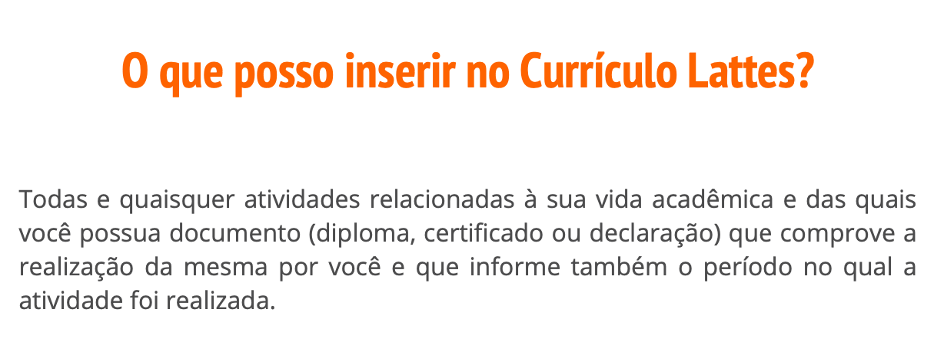

E A VIDA ARTÍSTICA???

Slide 8
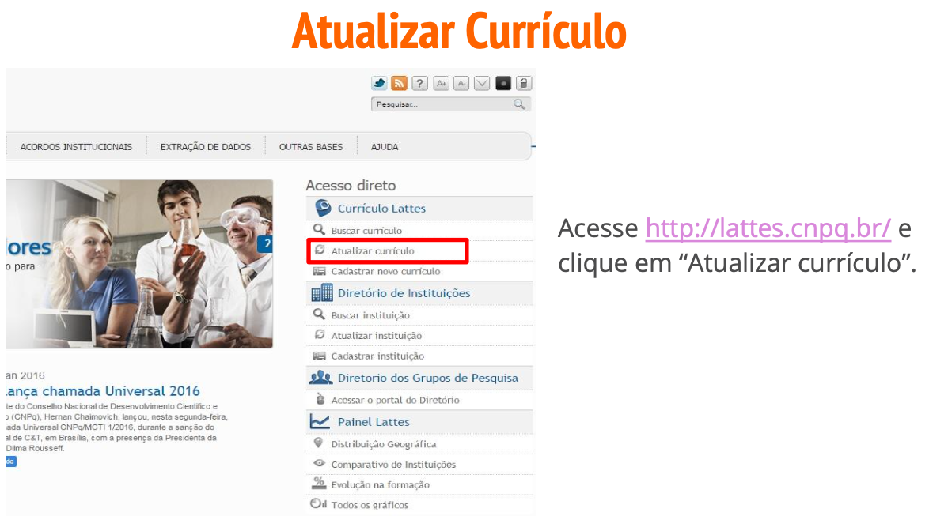


Slide 9
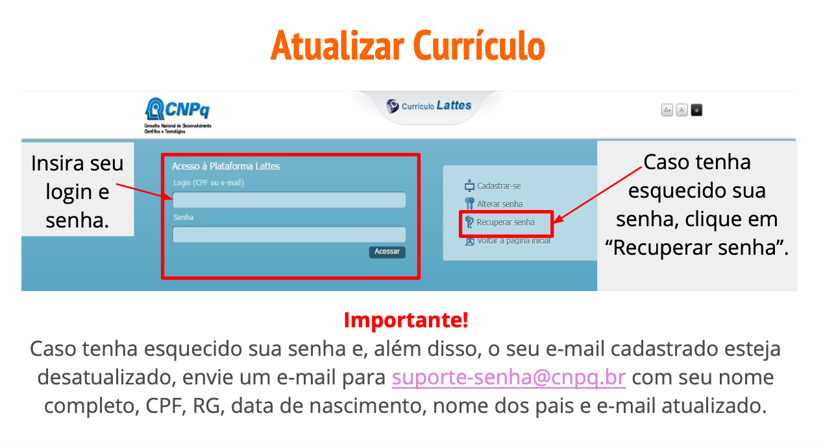

Slide 11

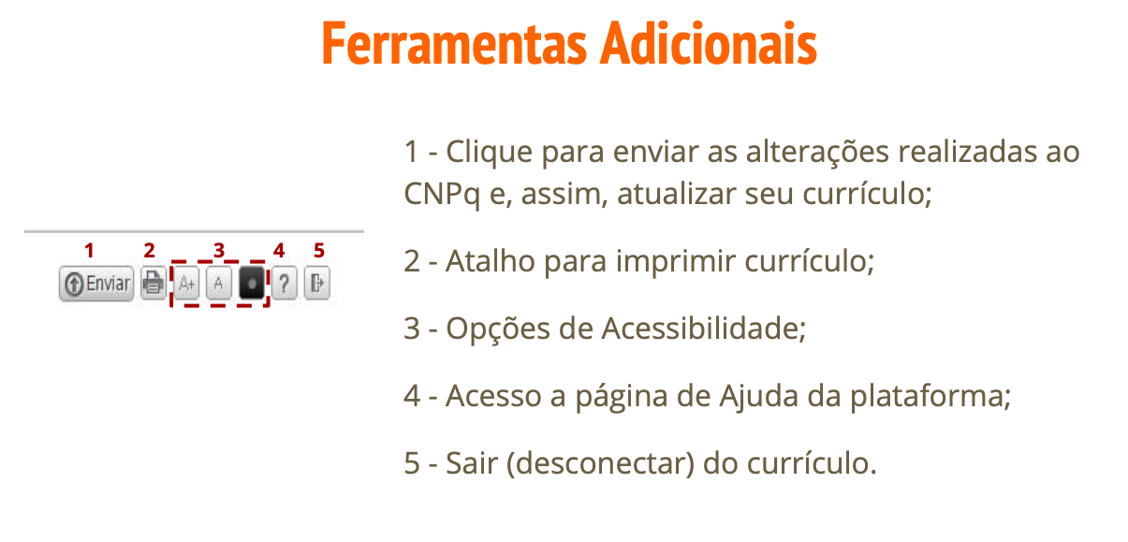


Slide 12
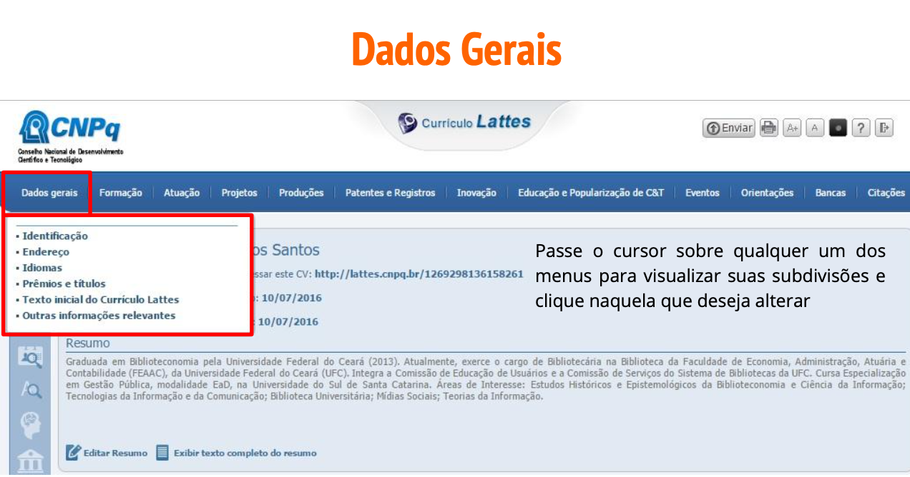

Slide 13
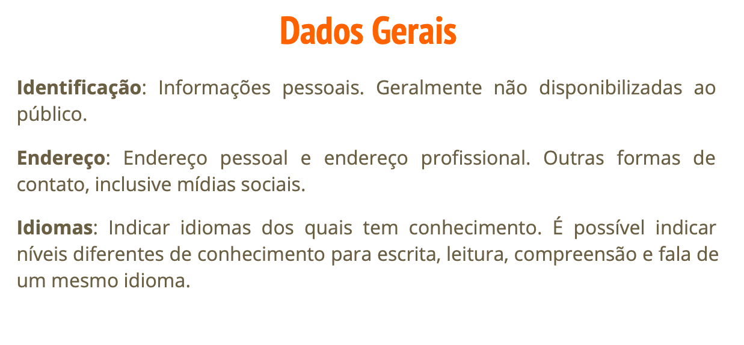

Slide 14
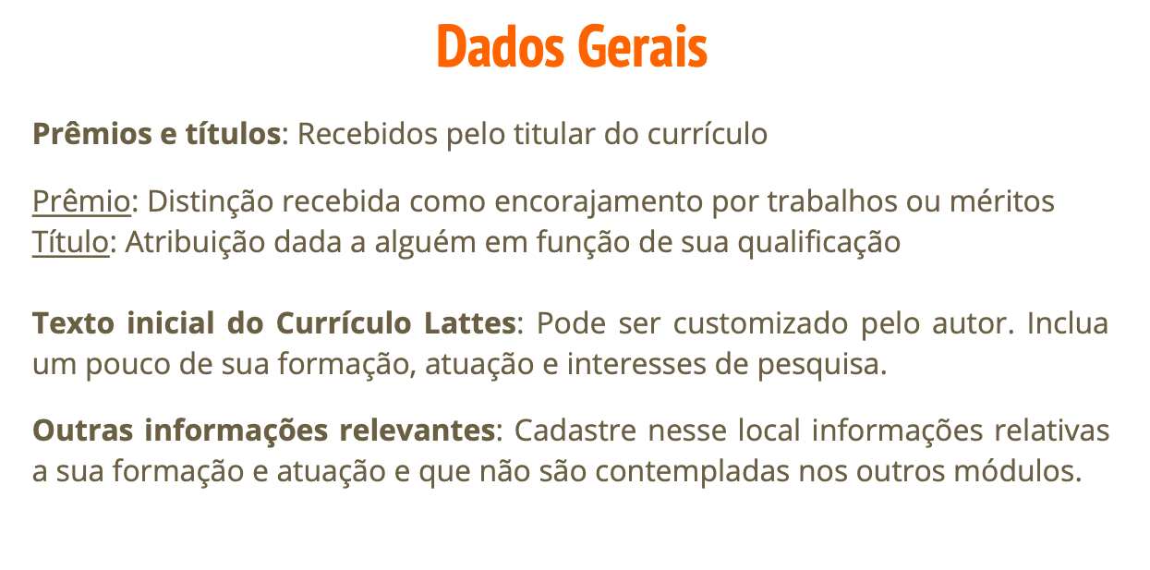

Slide 15
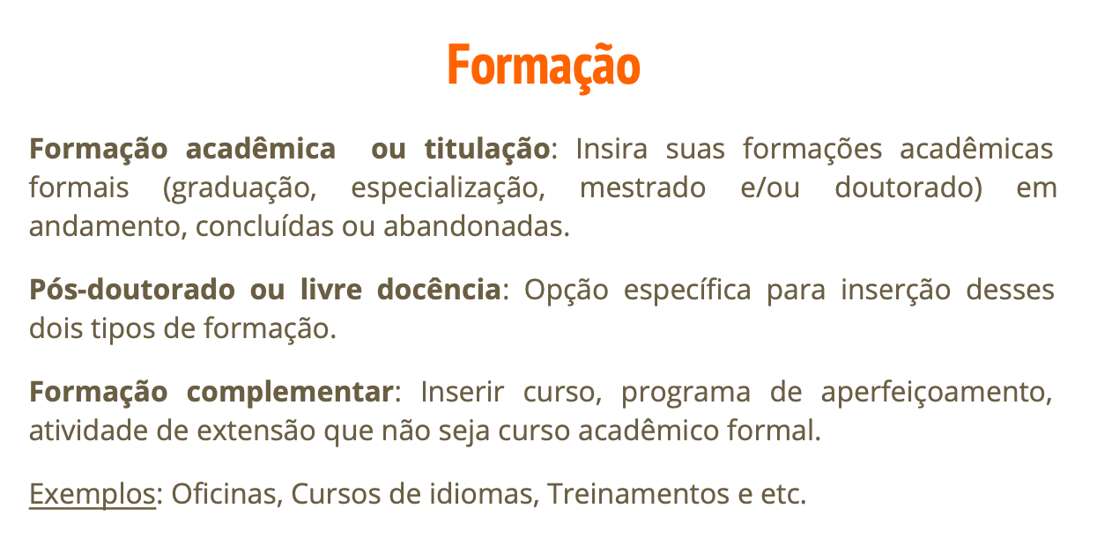

Slide 16
FORMAÇÃO – adicionar UNESPAR
PASSO 1: CADASTRANDO A UNESPAR/FAP COMO INSTITUIÇÃO NA SUA FORMAÇÃO
***Vá em: Formação acadêmica, depois em Incluir novo item, depois Mestrado
Preencha todos os campos:
Instituição: procurar na lupa por UNESPAR (Universidade Estadual do Paraná) – campus de Curitiba II/Faculdade de Artes do Paraná
*Se não estiver automático ainda pra você, será necessário digitar tudo
Curso: Procurar na lupa por Programa de pós-graduação / Mestrado Profissional em ARTES
Status: em andamento
Ano: o ano de início (2025)
Bolsa: assinalar se é bolsista ou não
Título da dissertação ou tese: colocar o título “provisório” do seu projeto de pesquisa aprovado no PPG-ARTES

Slide 17
FORMAÇÃO – adicionar UNESPAR
PASSO 2: CADASTRANDO SUA ATUAÇÃO NA UNESPAR
Vá em: Atuação, depois Atuação Profissional, depois Incluir novo Item
Nome da instituição: Procurar na lupa UNESPAR (Universidade Estadual do Paraná) – campus de Curitiba II/Faculdade de Artes do Paraná
Tipo de Vínculo: Bolsista (se tiver bolsa); Outro (se não tiver bolsa)
Vínculo empregatício: não
Enquadramento funcional: Pesquisador/a
Carga Horária: 40 h e dedicação exclusiva (se bolsista); 20h (se estiver trabalhando em outro local)
Início: data de ingresso na pós (MARÇO DE 2025)
Clique em Salvar

Slide 18
FORMAÇÃO – adicionar UNESPAR
PASSO 3 – CADASTRANDO SUA PARTICIPAÇÃO NO PROGRAMA DE PÓS E NA LINHA DE PESQUISA
1) Vá em: Atuação, depois Atuação Profissional depois UNESPAR (você terá cadastrado antes)
2) Vá em: Atividades, depois Incluir novo Item, depois Pesquisa e Desenvolvimento, depois confirmar
3) Em “órgão”, cadastre o nome do Programa:
Programa de pós-graduação / Mestrado Profissional em ARTES
4) Em “início” coloque a data que iniciou na pós [03/2025], depois clique em “atual”
6) Em linha de pesquisa, coloque: o nome da linha de pesquisa na qual você está vinculada/o/e:

Slide 19
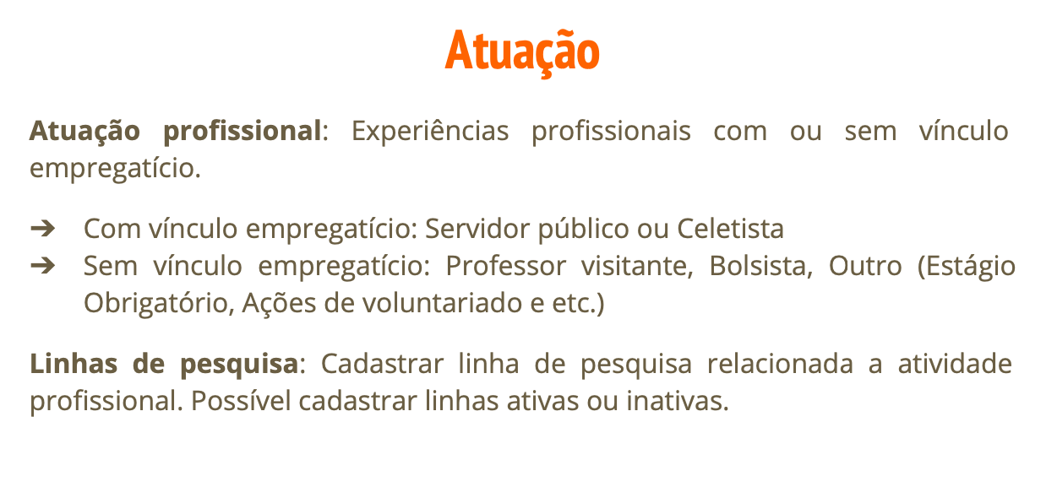

Slide 20
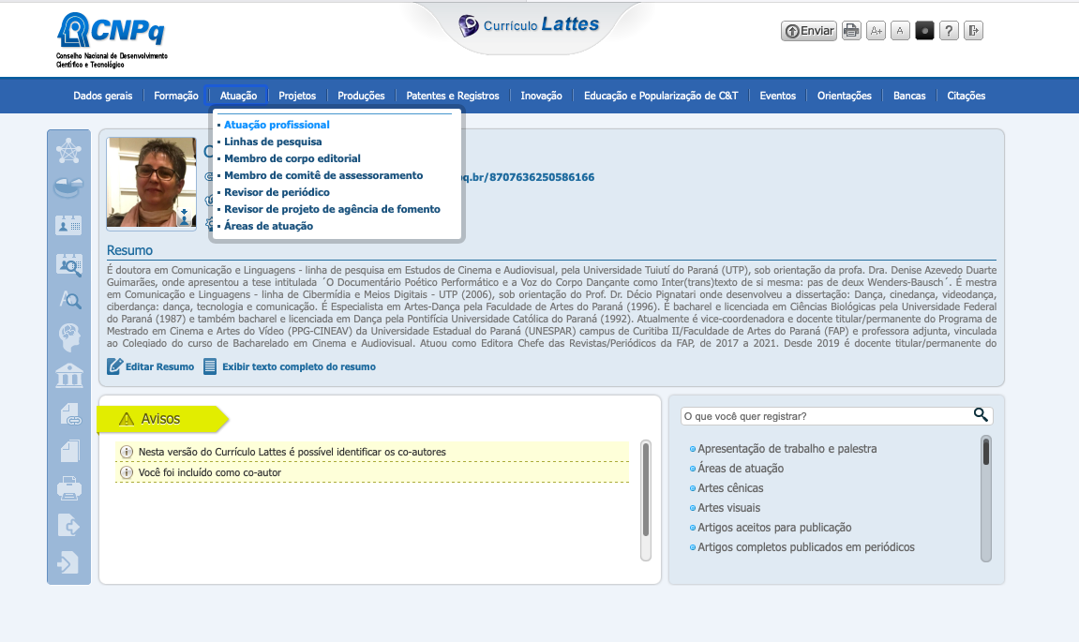

Slide 21
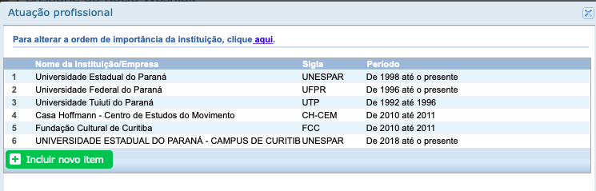
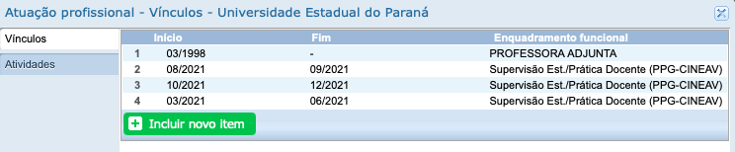
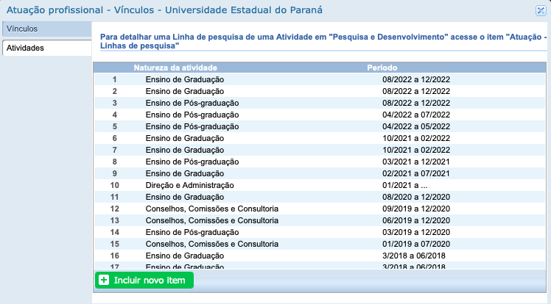

Slide 22
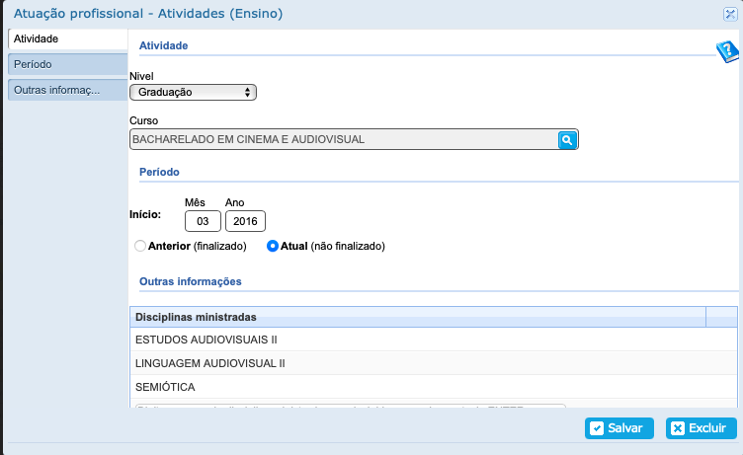
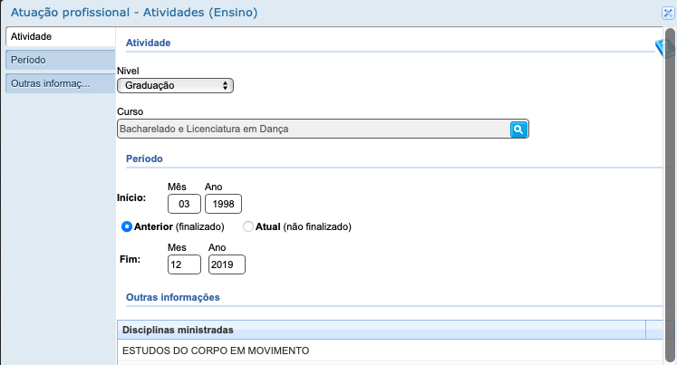

Slide 23
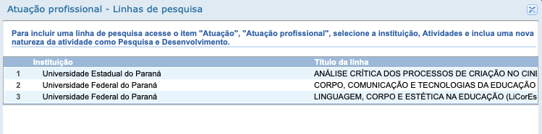
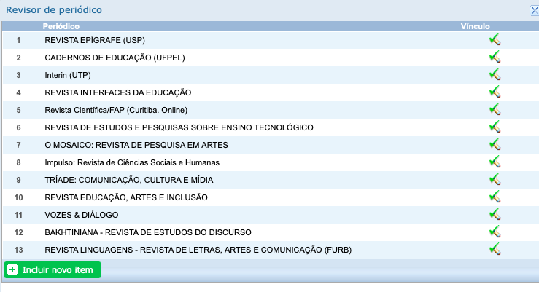

Slide 24
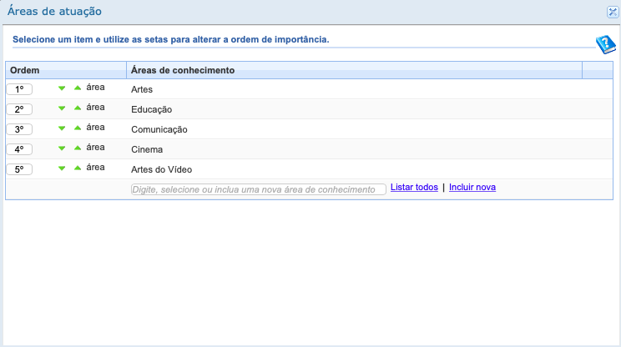

Slide 25
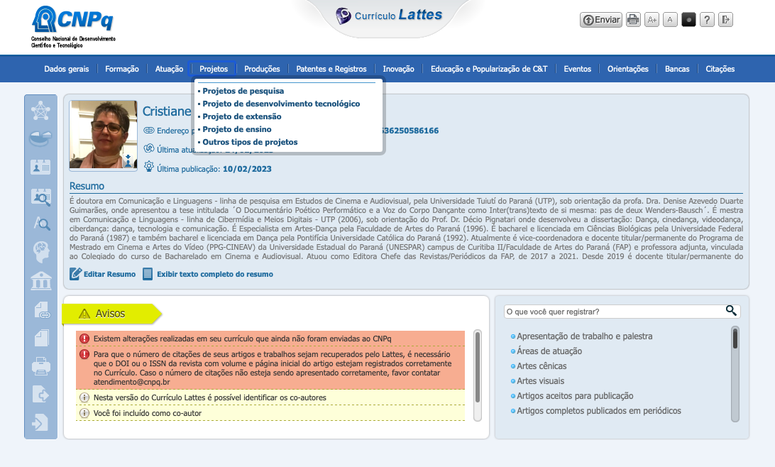

Slide 26

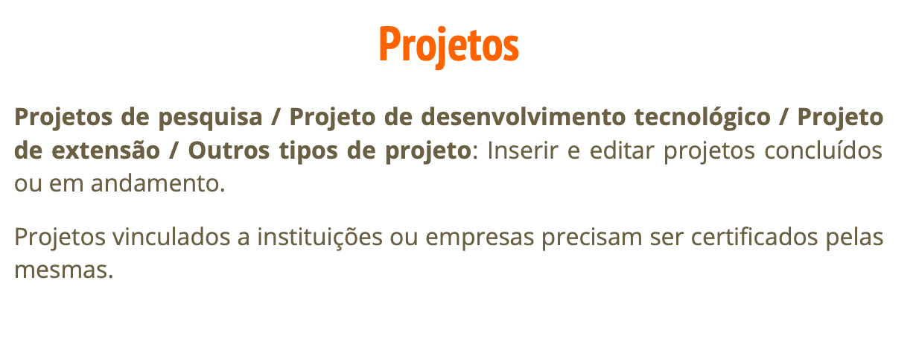

Slide 27

Cadastrando seu PROJETO DE PESQUISA
VOCÊ JÁ FEZ ISSO AO SE CADASTRAR NA UNESPAR, lembra?
Vá em: Formação acadêmica, depois em Incluir novo item, depois Mestrado
Preencha todos os campos:
Instituição: procurar na lupa por UNESPAR (Universidade Estadual do Paraná) – campus de Curitiba II/Faculdade de Artes do Paraná
*Se não estiver automático ainda pra você, será necessário digitar tudo
Curso: Procurar na lupa por Programa de pós-graduação / Mestrado Acadêmico em Cinema e Artes do Vídeo
Status: em andamento
Ano: o ano de início (2025)
Bolsa: assinalar se é bolsista ou não
Título da dissertação ou tese: colocar o título “provisório” do seu projeto de pesquisa aprovado no PPG-ARTES

Slide 28

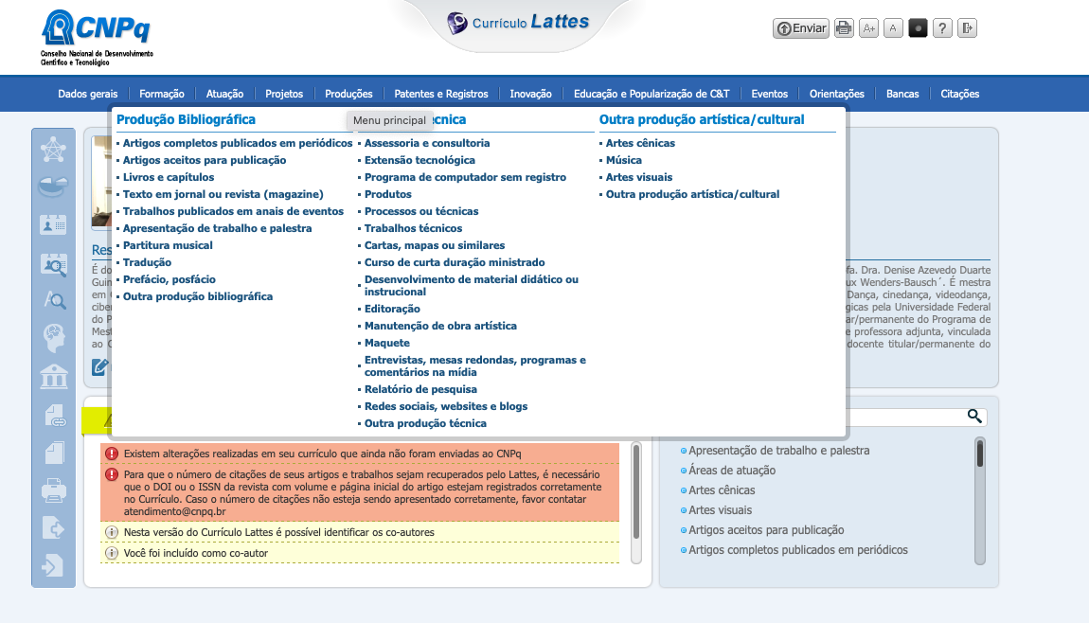

Slide 29
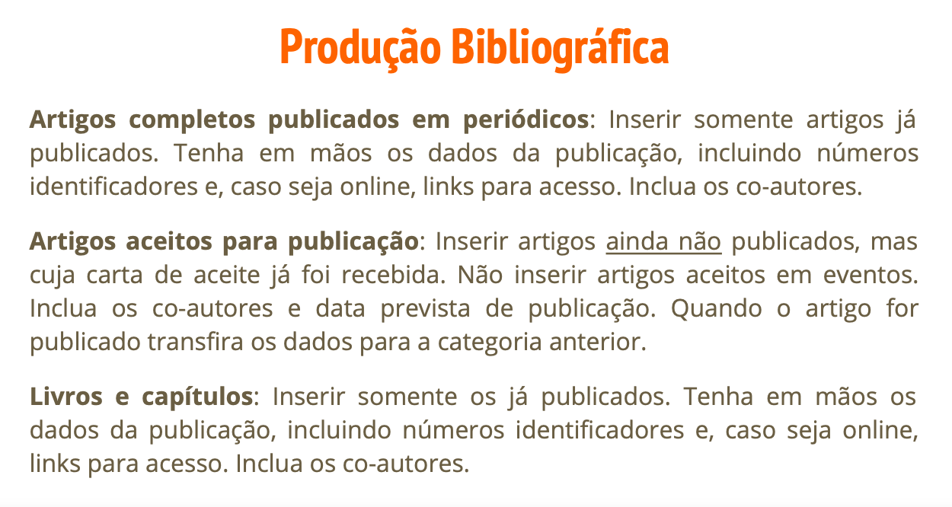

Slide 30
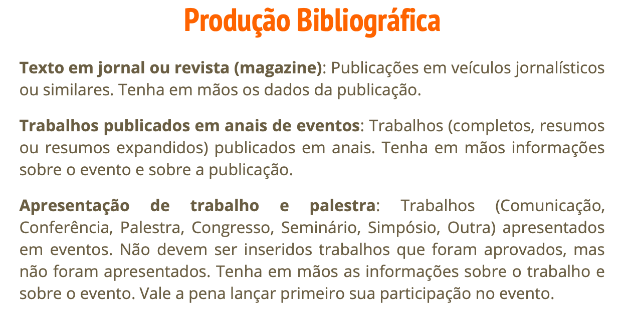

Slide 31
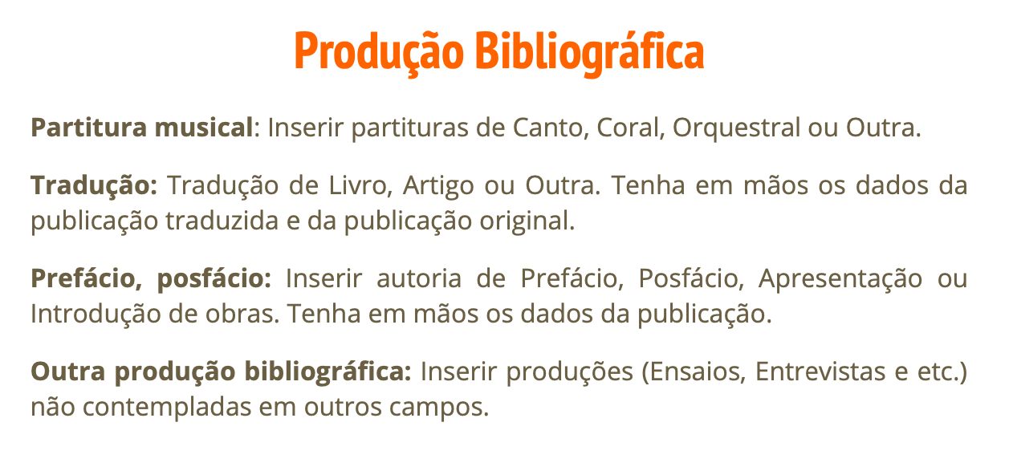

Slide 32
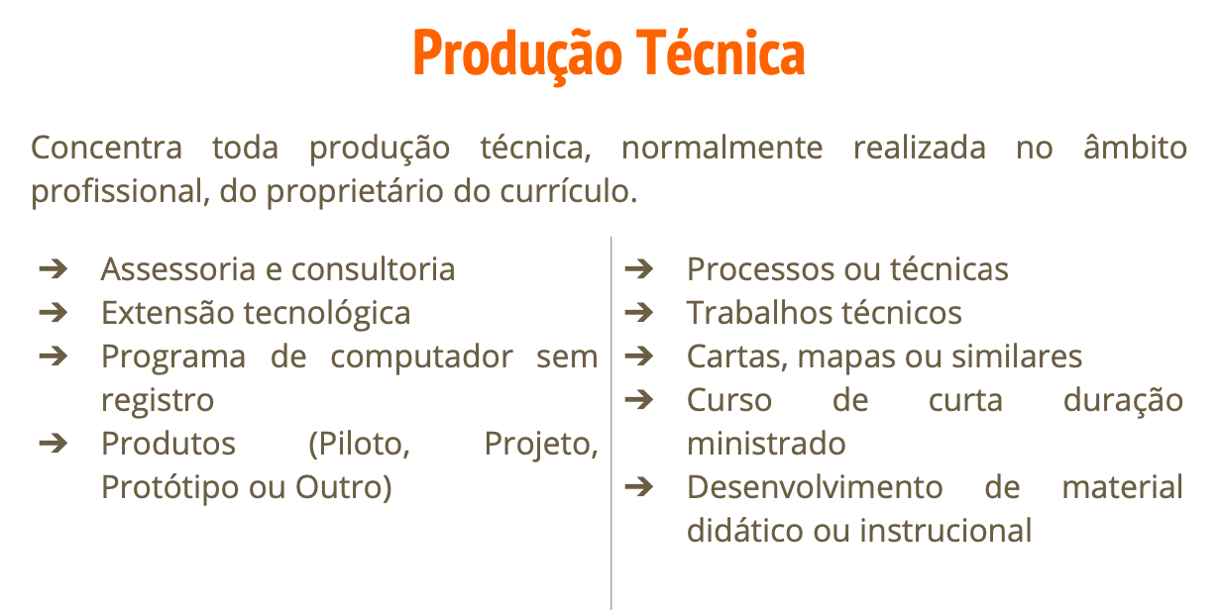

Slide 33
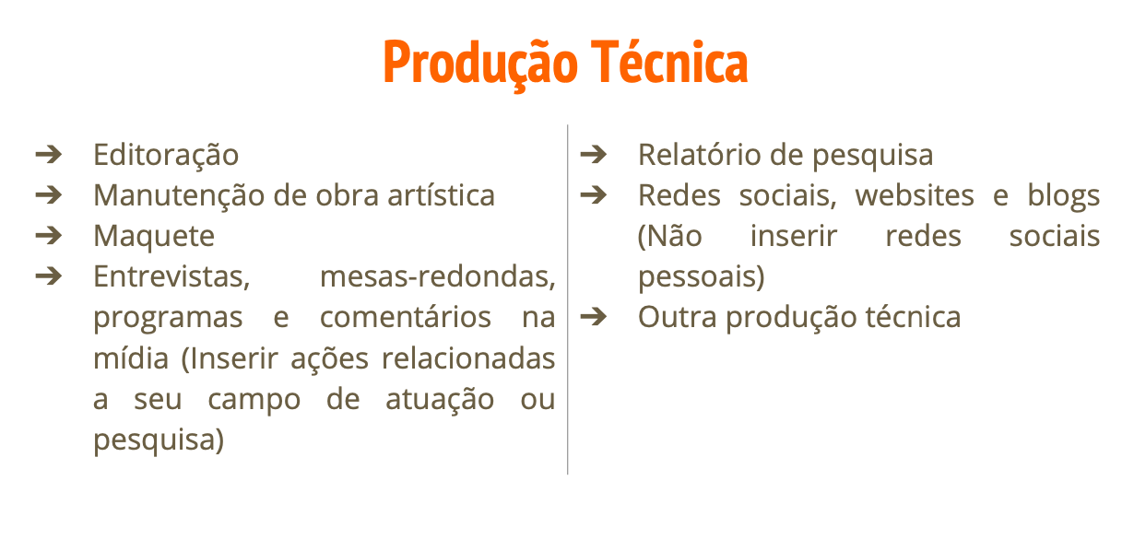

Slide 34

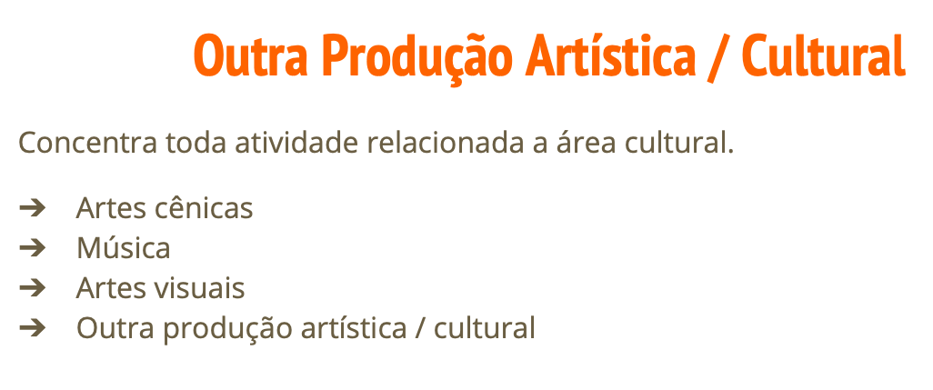

Slide 35

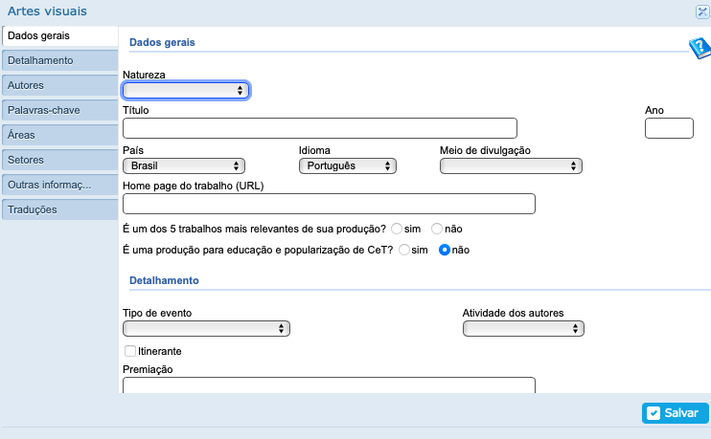
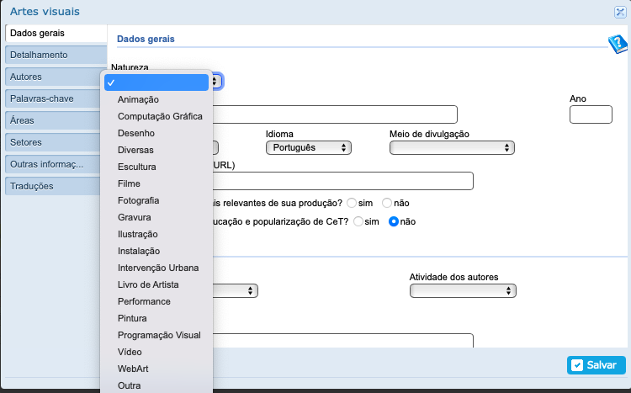

Slide 36
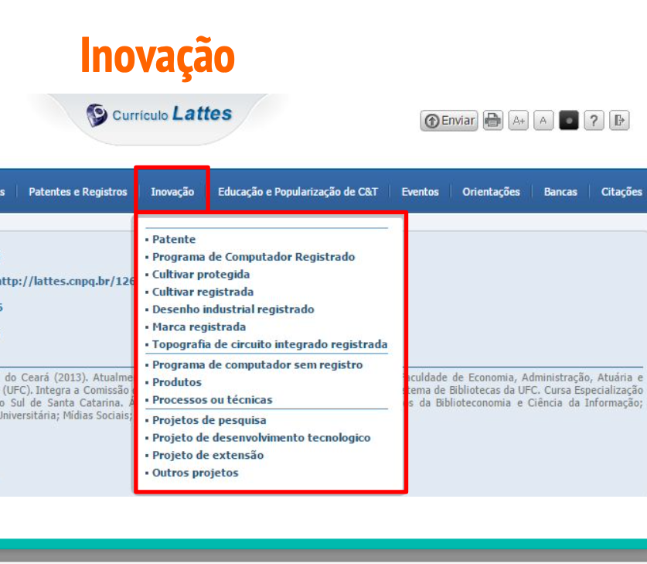
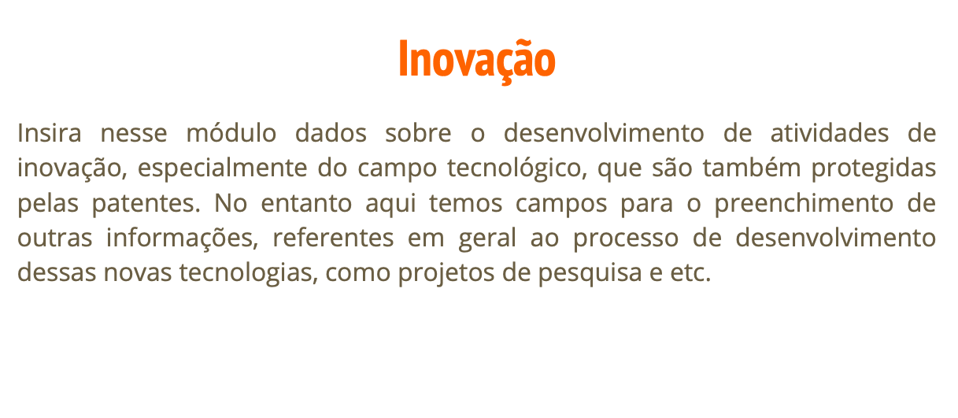

Slide 37
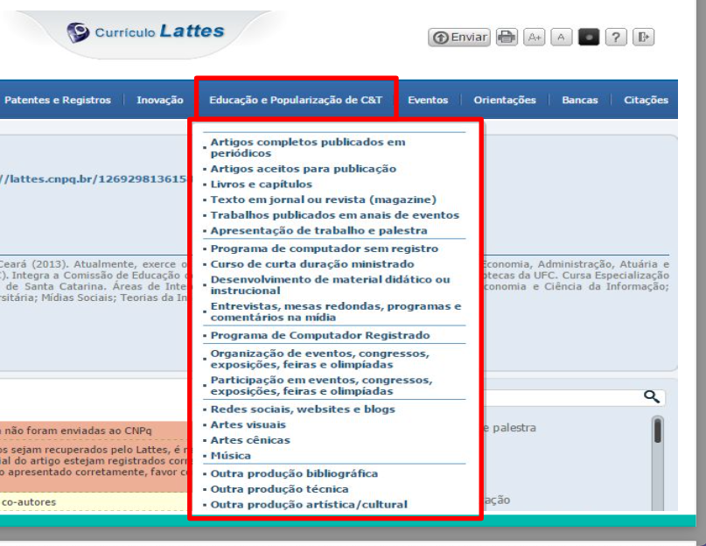
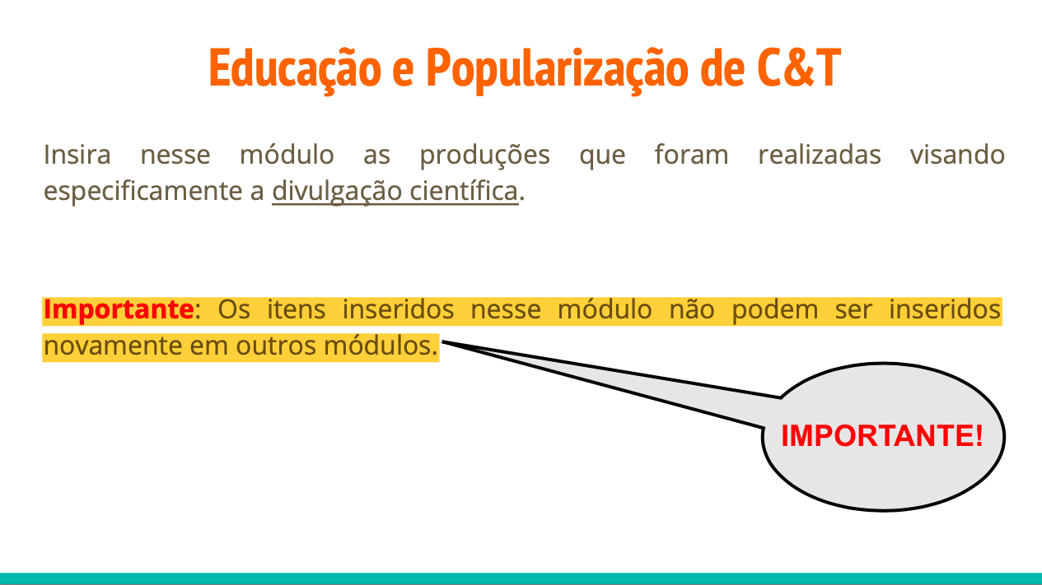

Slide 38
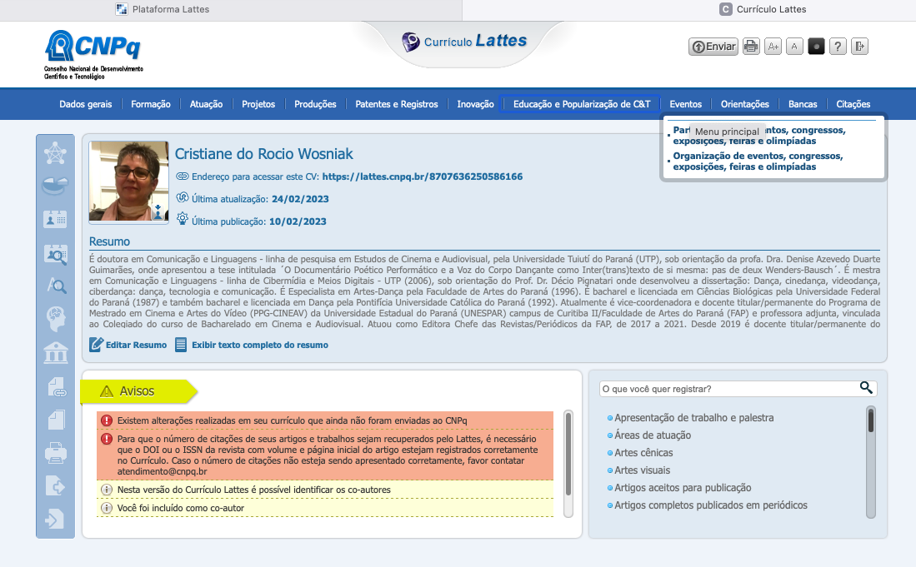

Slide 39

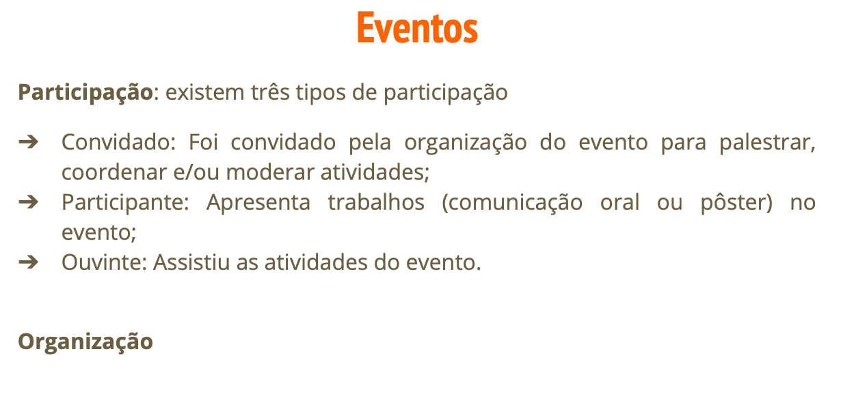

Slide 40
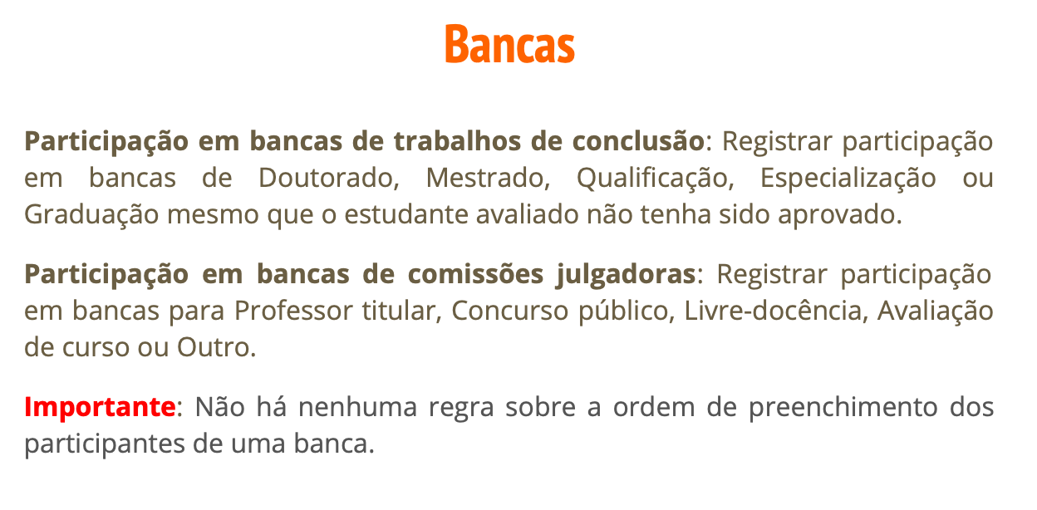


Slide 41


